Slide 1
DELIVERABLE 1 /
User and context research output
Main problems (user, context...)
Necessità di tenere sotto controllo i parametri più importanti della macchina, in ogni condizione di lavoro.
Lentezza nello svolgimento dei compiti, a causa dei numerosi passaggi richiesti dall’interfaccia.
Difficoltà nell’utilizzare il touchscreen del monitor durante gli spostamenti del trattore.
Troppo tempo impiegato durante la fase di setup del lavoro giornaliero.
Demands and Wishes (priority 1-5)
Interfaccia grafica semplice e facilmente utilizzabile in ogni situazione. (4)
Display secondario per avere maggior controllo anche in situazioni lavorative particolare (come l’aratura). (5)
Accesso immediato a videocamere per controllo posteriore (e non solo) del trattore. (4)
Capacità di controllare agevolmente il lavoro svolto durante e/o dopo l’attività. (3).
Creazione di comandi (o routine) personalizzati di lavoro. (4)
Possibilità di mappare i bottoni fisici dell’interfaccia, per impartire comandi scelti. (4)
DesignLab / Andrea D’Angelo, Thomas Gabriele Merolla, Giammarco Minotti , Lorenzo Calvano

Slide 2
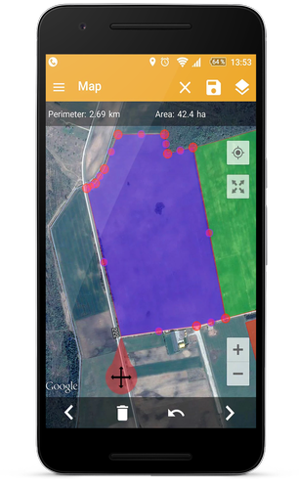
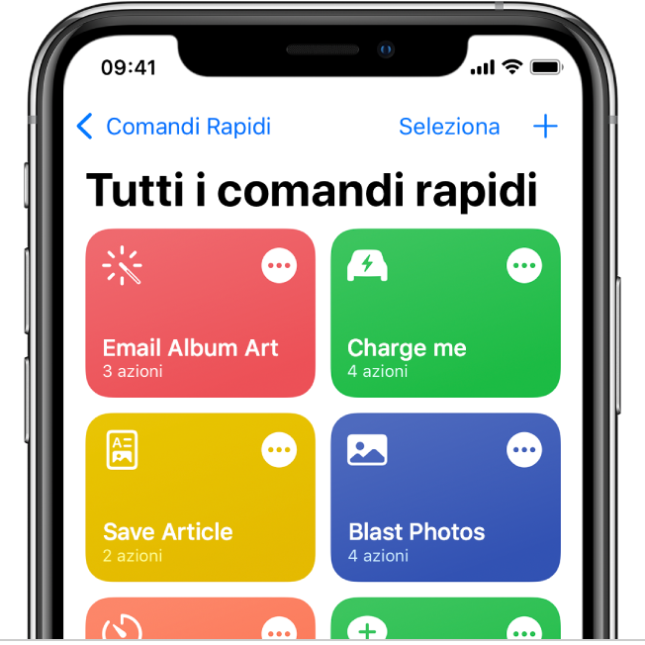
DELIVERABLE 1 /
Concept: Work-Now System
Keywords
Personalizzazione
Immediatezza
Automatizzazione
Concept description
Il concept del progetto ruota attorno alla personalizzazione e alla velocizzazione del lavoro svolto sulle macchine agricole. L’obiettivo è garantire all’operatore il massimo comfort, avvicinando l’esperienza d’uso alle sue abitudini. Il grado di personalizzazione raggiunto tramite lo sviluppo di un’interfaccia (grafica e fisica) ridisegnata e di un’applicazione per smartphone dedicata permette all’utente di lavorare correttamente, velocemente e in totale controllo dell’ambiente.
DesignLab / Andrea D’Angelo, Thomas Gabriele Merolla, Giammarco Minotti , Lorenzo Calvano

